Slide 1



JEJU BIG DATA COMPETITION
Team Name : 감귤

Slide 2



CONTENT
1. CONCEPT
2. 클러스터링 기준
1. RESULTS
2. CONCLUSION
STEP #1
DATA PREPROCESSING & EDA
STEP #2
MODEL BUILDING & EVALUATION
STEP #3
RESULT & CONCLUSION
1. PSUEDO CODE
2. non_COV, COV_ratio 계산
©2020 Proprietary and Confidential.DACON Inc All Rights Reserved.
2

Slide 3
CONTENT
1
STEP #1 DATA PREPROCESSING & EDA
2
STEP #2 MODEL BUILDING & EVALUATION
3
STEP #3 RESULTS & CONCLUSION
©2020 Proprietary and Confidential.DACON Inc All Rights Reserved.
3

Slide 4
1
STEP #1 DATA PREPROCESSING & EDA
©2020 Proprietary and Confidential.DACON Inc All Rights Reserved.
3

Slide 5
STEP #1-1 CONCEPT
이번 대회의 목적은 2019년 1월부터 2020년 4월까지의 카드매출 데이터를 가지고 2020년 7월의 업종, 지역별 총 매출을 예상하는 것이다. Public 점수는 3월까지의 데이터만으로 예측한 4월의 매출을 이용하여 측정하였다. 하지만, 2020년 4월과 7월은 코로나19의 영향력도 다르고, 코로나19가 없는 상황이라고 하더라도, 여러 업종별 매출이 많이 다르게 나타난다. 따리서 우리 팀은 4월 데이터를 이용한 Validation결과를 매우 제한적으로 사용하였다.
또한, 여러가지 머신러닝 기법을 사용하기 보다는 그룹들을 특정한 기준으로 클러스터링 하여 그 클러스터 마다 독립적인 방법으로 7월의 매출을 예측하는 것이 더 효과적일 것이라 판단하였다. 따라서 우리는 그룹의 편차, 변동성, 선형성, 계절성을 기준으로 클러스터링하여 각 그룹마다 다른 방법으로 7월의 매출을 예측하였다.
7월의 매출을 결정하는 요소는 크게 코로나19가 없는 상황(가상)에서의 7월 매출과 2020년 7월의 코로나19의 영향력으로 나누어 볼 수 있다. 우리는 그룹별로 코로나19가 없는 상황의 7월 매출, 7월의 코로나19의 영향력을 독립적으로 구하여 이를 곱하는 방식으로 그룹별 7월 매출을 결정하였다.
©2020 Proprietary and Confidential.DACON Inc All Rights Reserved.
4

Slide 6
STEP #1-1 CONCEPT
코로나로 인한 매출 변화율
COV_07 = non_COV_07 × COV_ratio
코로나가 없을 때 예상되는 7월 매출
7월 총 매출
©2020 Proprietary and Confidential.DACON Inc All Rights Reserved.
4

Slide 7
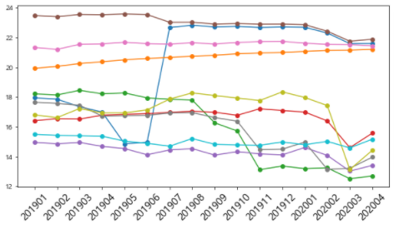
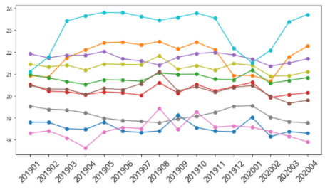
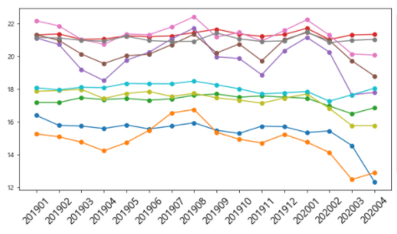
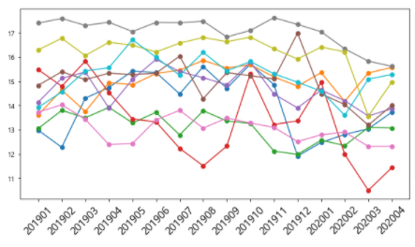
STEP #1-1 CONCEPT
COV_07 = non_COV_07 × COV_ratio
CASE1.1
CASE4
CASE1.2
5가지 판단 기준
CASE3
CASE1.3
650개의
그룹
CASE2.3
CASE2.1
CASE2.2
8개의 CASE
©2020 Proprietary and Confidential.DACON Inc All Rights Reserved.
4

Slide 8
기준1 결측치 유무
STEP #1-2 클러스터링 기준
그룹: 시도 및 업종
(예: 제주, 한식 음식점업)
동일한 그룹 내 2019년 1월 ~ 202년 2월 중 하나라도 매출이 집계되지 않는 기간이 존재할 경우 결측 그룹으로 판단한다.
결측값 존재?
©2020 Proprietary and Confidential.DACON Inc All Rights Reserved.
4

Slide 9
기준2 std(표준편차)
STEP #1-2 클러스터링 기준
그룹: 시도 및 업종
(예: 제주, 한식 음식점업)
std: 그룹 내 월별 AMT의 표준편차
std가 작을 경우 2019년 ~ 2020년 1월의 평균으로 non_cov_07을 예측한다.
std가 크면 해당 그룹의 변동성이 크므로 다른 방법으로 non_cov_07을 예측한다.
std=
그룹 내 월별
AMT의
표준편차
©2020 Proprietary and Confidential.DACON Inc All Rights Reserved.
4

Slide 10
기준4 p변수(변동성)
STEP #1-2 클러스터링 기준
그 룹 : 지역 및 업종
카테고리: 데이터 상 해당 그룹에 해당하는 row 수
CSTMR_CNT(이용 고객 수)이 3 미만인 카테고리는 없음. (비식별 조치로 삭제됨)
CSTMR_CNT가 낮은 카테고리는 없어질 가능성이 있다. 또한 이용 고객 수가 매우 적기 때문에 불규칙한 변동을 하는 경우가 많다.
새롭게 정의 된 변수 p를 통해서 그룹의 변동성을 판단한다.
p가 크다면,
1. 대부분의 row에서 이용 고객이 3명 이하
2. 시기별 데이터 변동이 커질 것이다.
그룹 내 이용 고객이
3명 이하인 카테고리 수
그룹 내 카테고리 수
p=
©2020 Proprietary and Confidential.DACON Inc All Rights Reserved.
4

Slide 11
기준3 R2_score(선형성)
STEP #1-2 클러스터링 기준
그룹: 시도 및 업종
(예: 제주, 한식 음식점업)
동일한 그룹 내에서 시간을 설명변수, 총 AMT를 반응 변수로하는 선형회귀 모델을 훈련한다.
훈련결과 r2_score에 따라서 해당 그룹의 시간에 대한 선형성 유무를 판단한다.
그룹 내에서 선형함수 학습 후 계산한 r2_score
R2_score =
©2020 Proprietary and Confidential.DACON Inc All Rights Reserved.
4

Slide 12

기준5 RMSE, diff_per(계절성)
STEP #1-2 클러스터링 기준
그룹: 시도 및 업종
(예: 제주, 한식 음식점업)
시간에 따라 AMT총액의 변화를 살펴보면 2번의 극대값과 1번의 극소값을 갖는 4차 다항 함수 꼴을 보이는 그룹들이 존재한다. 이러한 그룹들은 여름에는 매출이 증가하고 겨울에는 매출이 감소하는 “계절성＂을 갖는 판단하였다.
RMSE
4차 다항 함수 학습 후 rmse오차 이다. rmse가 작은 그룹들을 계절성의 충분조건으로 보았다.
diff_per
계절성을 갖는 그룹이라면, 19년 1월과 20년 1월의 매출이 비슷해야한다. 따라서 그룹내 최대, 최소 매출 차이에 비하여 19년 1월과 20년 1월 매출 차이가 작은 것을 계절성의 충분조건으로 보았다.
4차 다항함수 학습 후 rmse 오차
RMSE =
$$\frac{\text{20}년\text{1}월\text{AMT}\text{ – 19}년\text{1}월\text{AMT}}{\text{월} \text{최대} \text{AMT}\text{ – }\text{최소} \text{AMT}}×100$$
diff_per =
©2020 Proprietary and Confidential.DACON Inc All Rights Reserved.
4

Slide 13
2
STEP #2 MODEL BUILDING & EVALUATION
©2020 Proprietary and Confidential.DACON Inc All Rights Reserved.
3

Slide 14
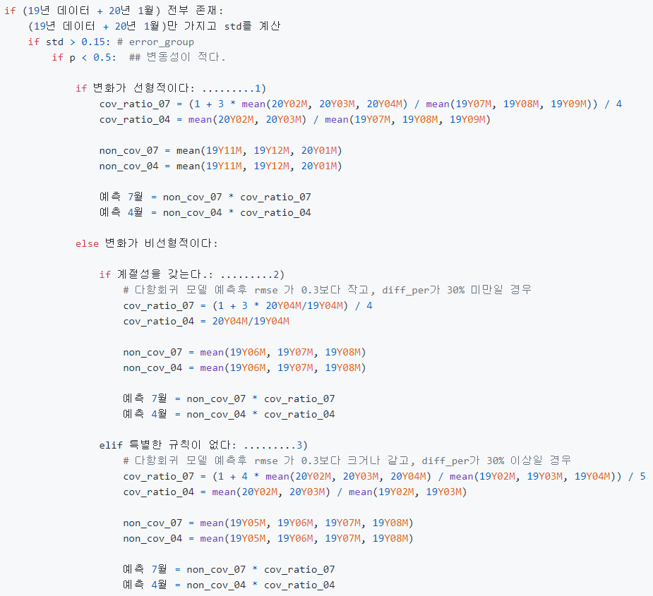
STEP #2 PSUEDO CODE
결측치
2019.01~2020.01에 결측 데이터의 존재 유무
표준편차
std가 0.15보다 클 때, 분산이 큰 경우로 판단
선형성
r2 score가 0.5보다 클 경우, 선형성 존재
변동성p
p가 0.5보다 클 때, 변동성이 큰 경우로 판단
계절성
작년 1월과 올해 1월의 매출액 차이와 그룹의 최대 최소값의 차이의 비율이 30% 보다 작고,
4차 함수의 rmse가 0.3보다 작을 경우 계절성 존재
©2020 Proprietary and Confidential.DACON Inc All Rights Reserved.
4

Slide 15
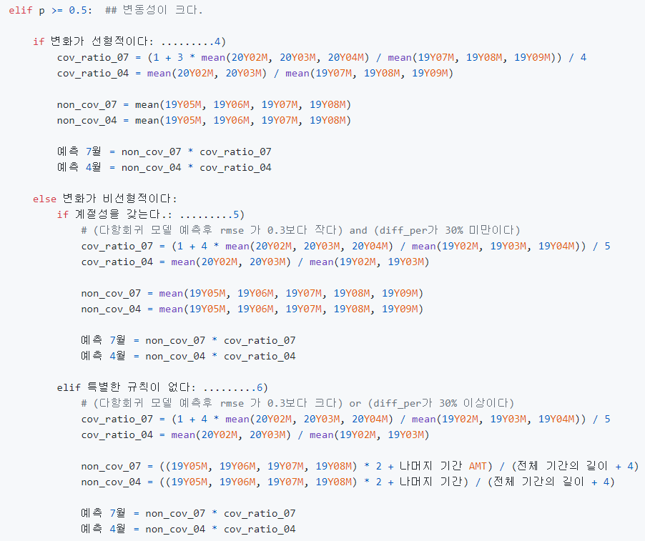
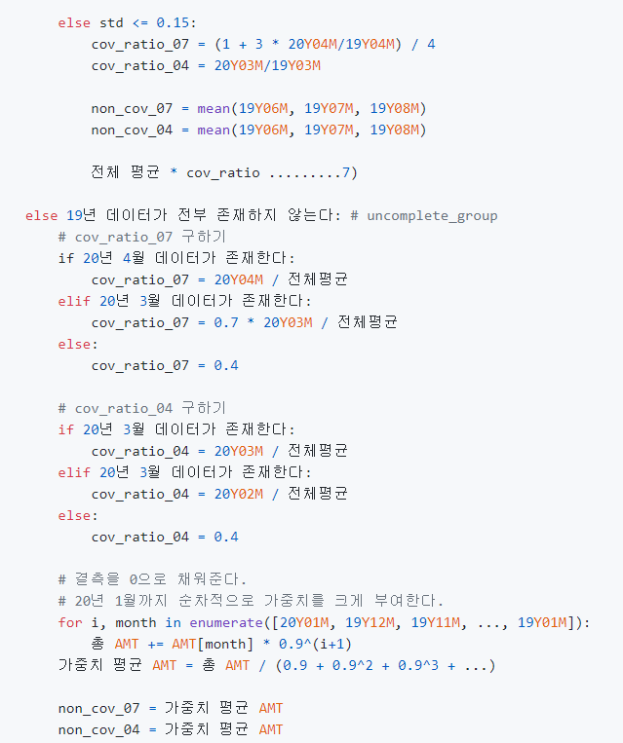
STEP #2 PSUEDO CODE
©2020 Proprietary and Confidential.DACON Inc All Rights Reserved.
4

Slide 16
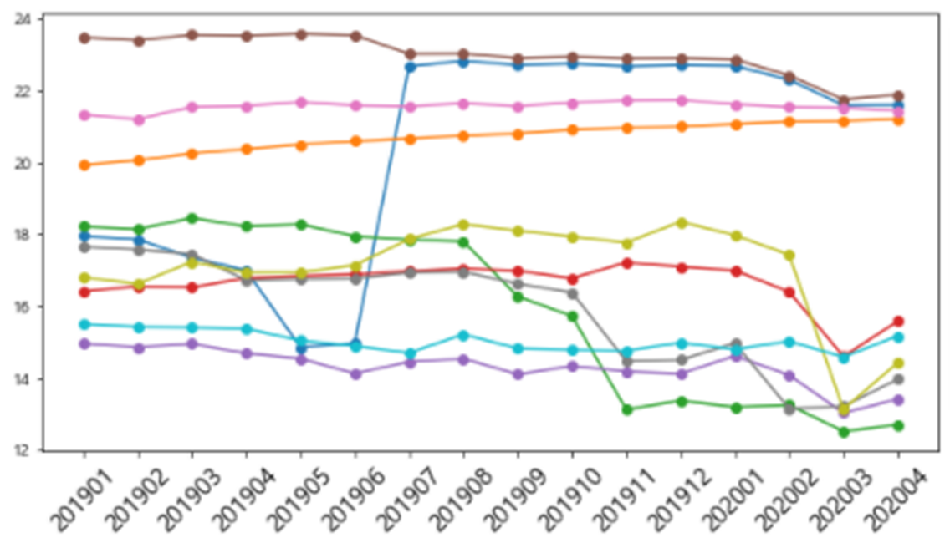
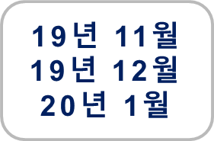
STEP #2
CASE 1. 분산이 크고 변동성이 적은 경우
CASE 1.1 선형적일 때
cov_ratio_7월 = (올해 상반기/작년 하반기) 과 1의 (1:3) 내분점
non_COV_ratio
COV_ratio
$$\text{19}\text{년} \text{11}\text{월}$$
19년 12월
$$\text{20}\text{년} \text{1}\text{월}$$
20년 2~4월 평균
19년 7~9월 평균
1+
×3
평균
4
20년 2~3월 평균
19년 7~9월 평균
<13개>
non_cov_4월 = non_cov_7월
= cov_ratio_4월
= (올해 상반기 / 작년 하반기)
©2020 Proprietary and Confidential.DACON Inc All Rights Reserved.
4

Slide 17
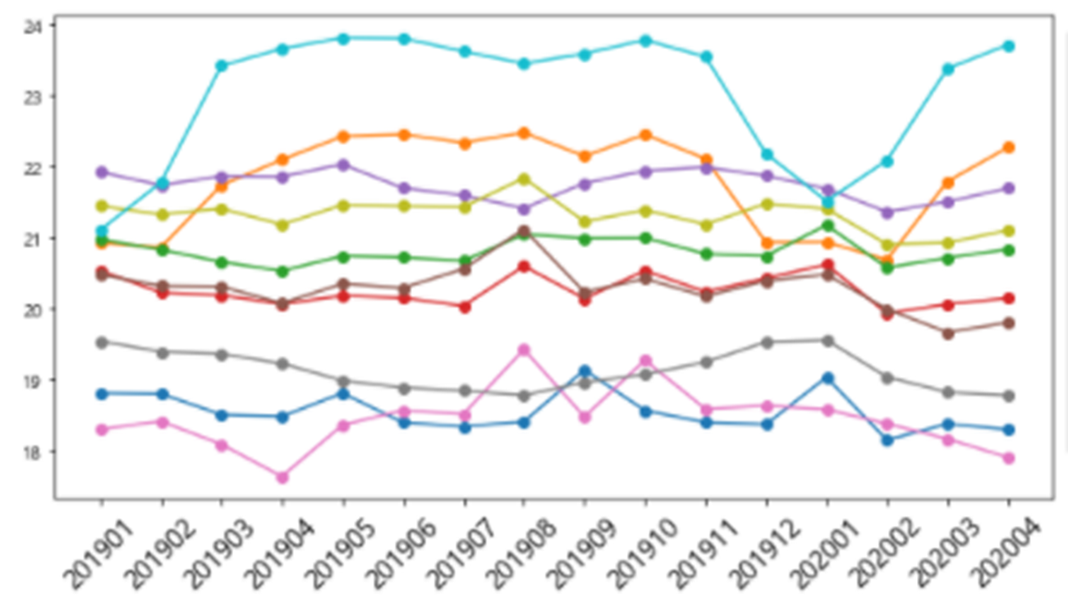
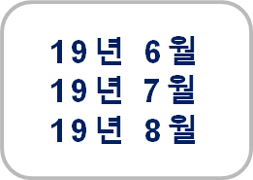
STEP #2
CASE 1. 분산이 크고 변동성이 적은 경우
CASE 1.2 계절성이 있을 때
cov_ratio_7월 = (올해 4월/작년 4월) 과 1의 (1:4) 내분점
non_cov_7월
non_COV_ratio
COV_ratio
$$\text{19}\text{년} \text{6}\text{월}$$
19년 7월
$$\text{19}\text{년} \text{8}\text{월}$$
20년 4월 평균
19년 4월 평균
1+
×4
평균
5
20년 3월
19년 3월
= cov_ratio_4월
= (올해 3월 / 작년 3월)
<126개>
non_cov_4월 = 작년 3,4,5월 평균
©2020 Proprietary and Confidential.DACON Inc All Rights Reserved.
4

Slide 18

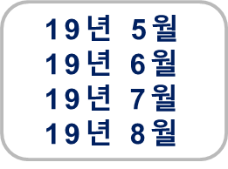
STEP #2
CASE 1. 분산이 크고 변동성이 적은 경우
CASE 1.3 불규칙할 때
cov_ratio_7월 = (올해 상반기/작년 하반기) 과 1의 (1:4) 내분점
non_cov_7월
non_COV_ratio
COV_ratio
$$\text{19}\text{년} \text{5}\text{월}$$
19년 6월
19년 7월
19년 8월
× 3
20년 2~4월 평균
19년 2~4월 평균
1+
×4
평균
5
20년 2~3월 평균
19년 2~3월 평균
<71개>
= cov_ratio_4월
= (올해 상반기 / 작년 상반기)
non_cov_4월 = 작년 2,3,4,5월 평균
©2020 Proprietary and Confidential.DACON Inc All Rights Reserved.
4

Slide 19
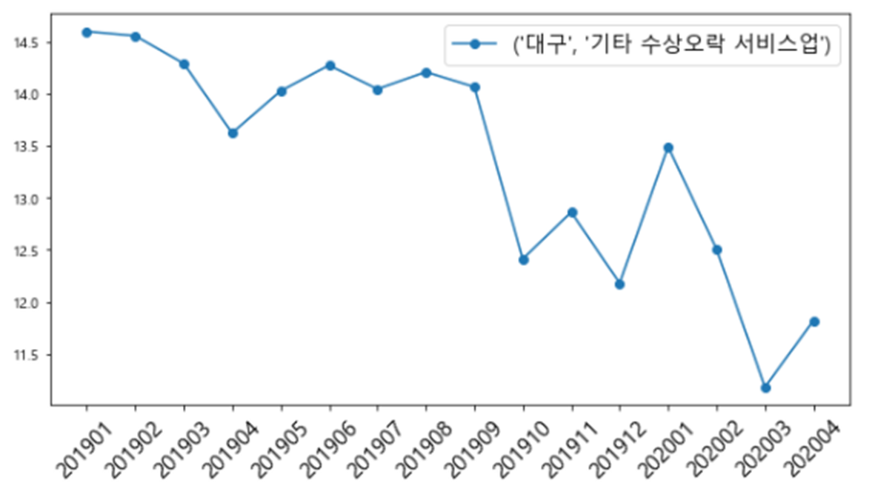
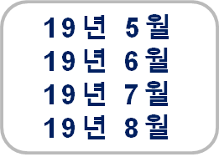
STEP #2
CASE 2. 분산이 크고 변동성이 큰 경우
CASE 2.1 선형적일 때
cov_ratio_7월 = (올해 상반기/작년 하반기) 과 1의 (1:3) 내분점
non_COV_ratio
COV_ratio
$$\text{19}\text{년} \text{5}\text{월}$$
19년 6월
19년 7월
19년 8월
20년 2~4월 평균
19년 7~9월 평균
1+
×3
평균
4
20년 2~3월 평균
19년 7~9월 평균
<1개>
non_cov_4월 = non_cov_7월
= cov_ratio_4월
= (올해 상반기 / 작년 하반기)
©2020 Proprietary and Confidential.DACON Inc All Rights Reserved.

Slide 20
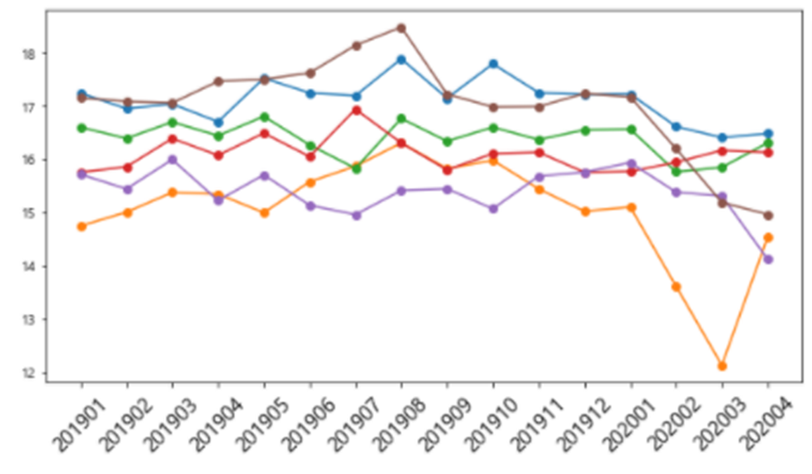
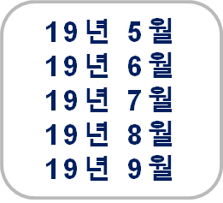
STEP #2
CASE 2. 분산이 크고 변동성이 큰 경우
CASE 2.2 계절성이 있을 때
cov_ratio_7월 = (올해 상반기/작년 상반기) 과 1의 (1:4) 내분점
non_cov_7월
non_COV_ratio
COV_ratio
$$\text{19}\text{년} \text{5}\text{월}$$
19년 6월
19년 7월
19년 8월
19년 9월
20년 2~4월 평균
19년 2~4월 평균
1+
×4
5
평균
20년 2~3월 평균
19년 2~3월 평균
<6개>
= cov_ratio_4월
= (올해 상반기 / 작년 상반기)
non_cov_4월 = 작년 2,3,4,5,6월 평균
©2020 Proprietary and Confidential.DACON Inc All Rights Reserved.
4

Slide 21
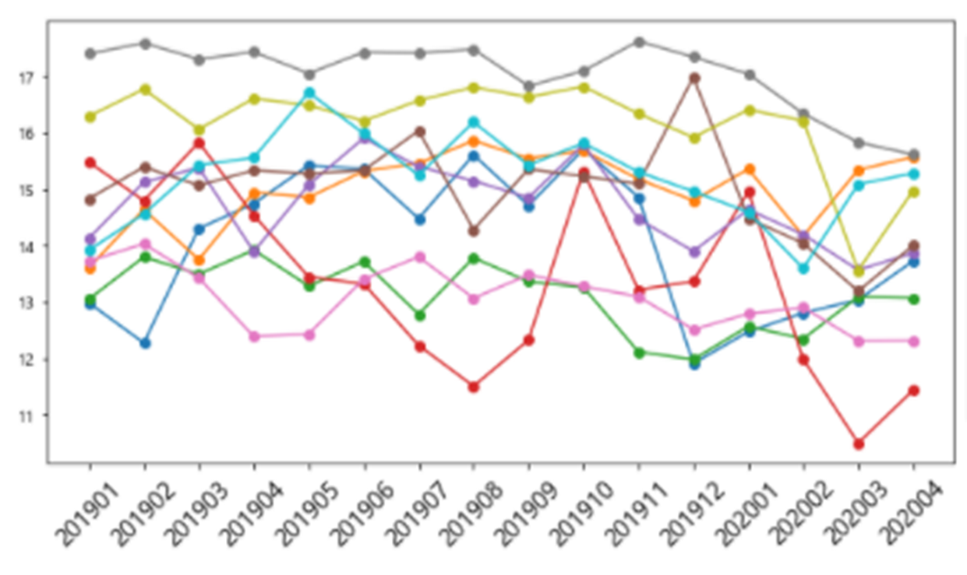
STEP #2
CASE 2. 분산이 크고 변동성이 큰 경우
cov_ratio_7월
= (올해 상반기/작년 상반기) 과 1의 (1:3) 내분점
CASE 2.3 불규칙할 때
non_cov_7월
= 19년 5월 ~ 8월 매출의 가중치를 2배로 하여 평균
non_COV_ratio
COV_ratio
+
20년 2~4월 평균
19년 2~4월 평균
(19년 5~8월)
×2
나머지
1+
×4
전체 기간의 길이 + 4
5
non_cov_4월
= 19년 2월 ~ 6월 매출의 가중치를 2배로 하여 평균
20년 2~3월 평균
19년 2~3월 평균
<14개>
= cov_ratio_4월
= (올해 상반기 / 작년 상반기)
©2020 Proprietary and Confidential.DACON Inc All Rights Reserved.
4

Slide 22
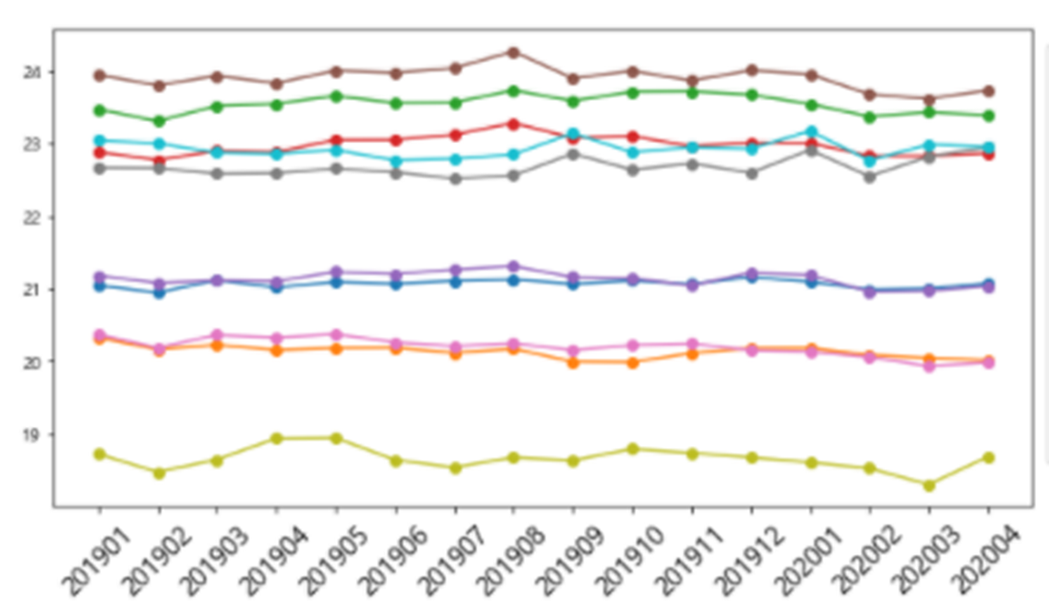
STEP #2
CASE 3. 분산이 작은 경우
cov_ratio_7월 = (올해 4월/작년 4월) 과 1의 (1:4) 내분점
non_cov_7월
non_COV_ratio
COV_ratio
19년 6월
19년 7월
19년 8월
20년 4월 평균
19년 4월 평균
1+
×4
5
평균
20년 3월
19년 3월
= cov_ratio_4월
<363개>
non_cov_4월 = 작년 3,4,5월 평균
©2020 Proprietary and Confidential.DACON Inc All Rights Reserved.
4

Slide 23
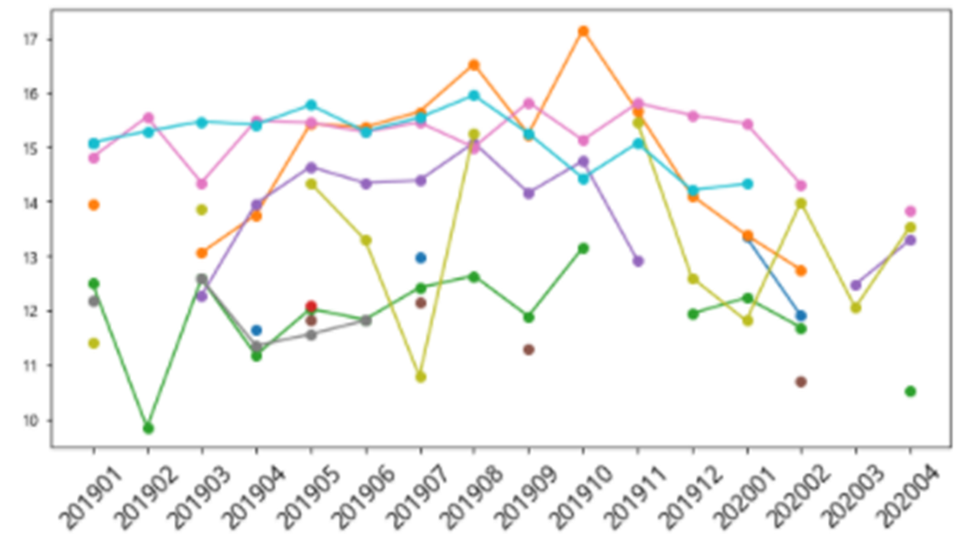
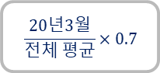
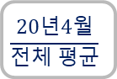
STEP #2
CASE 4. 결측 데이터 존재
cov_ratio_7월 = (4월/전체 평균) or (3월/전체 평균)*0.7 or 0.4
non_COV_ratio
COV_ratio
결측 월 매출 0 으로 채우기
20년 1월에 가까울 수록 매출에 가중치를 크게 하여 평균
$$\frac{20년4월}{전체 평균}$$
$$\frac{20년3월}{전체 평균}×0.7$$
0.4
4월 데이터가 존재하는 경우
4월 데이터가 없지만
3월 데이터가 존재하는 경우
3,4월
데이터가
모두 없는 경우
cov_ratio_4월
= 3월/전체평균 or 3월/전체평균 or 0.4
<56개>
non_cov_4월 = non_cov_7월
©2020 Proprietary and Confidential.DACON Inc All Rights Reserved.
4

Slide 24
3
STEP #3 RESULTS & CONCLUSION
©2020 Proprietary and Confidential.DACON Inc All Rights Reserved.
3

Slide 25
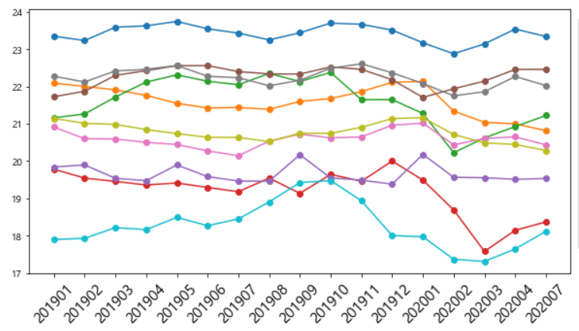
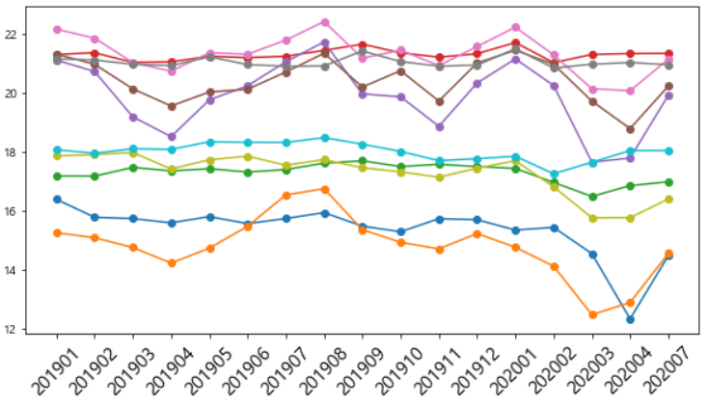
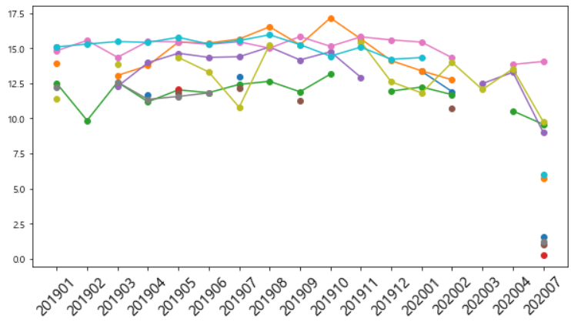
STEP #3 RESULTS
예측된 7월을 포함한 그래프
< 예외 처리 >
데이터에 이상치나 결손이 있을 경우 예외 처리하였다.
경남 버스 운송업 : 2020년 4월 AMT 그대로 사용
충북 택시 운송업 : 2020년 4월 AMT 그대로 사용
충남 버스 운송업 : 2020년 4월 AMT 그대로 사용
제주 택시 운송업 : 2020년 4월 AMT 그대로 사용
제주 그외 기타 분류안된 오락관련 서비스업 : 2020년 4월 AMT 그대로 사용
부산 면세점 : 2020년 4월 결손이고, 2020년 3월보다 하락하는 추세이므로 {(2020년 3월 AMT) / 3} 사용
©2020 Proprietary and Confidential.DACON Inc All Rights Reserved.
6

Slide 26
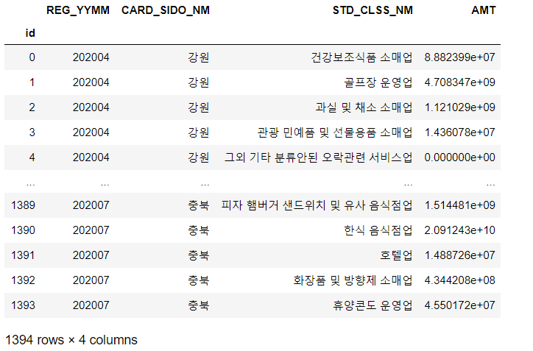
STEP #3 CONCLUSION
last_submission_exception.csv
©2020 Proprietary and Confidential.DACON Inc All Rights Reserved.
6

Slide 27
일반적인 딥러닝, 머신러닝의 접근법은 적절한 validation 세트가 존재할 때 큰 위력을 발휘한다. 하지만, 이번 대회에서는 4월 데이터와 7월 데이터 사이의 큰 간극이 있어 적절한 validation을 할 수 없었다.
또한 비식별조치로 데이터가 삭제된 특수한 조건 하에서의 예측이라는 어려움이 있었다. 우리 팀은 적절한 데이터 관찰을 통해 feature를 생성하였고, 이는 타 팀보다 실제 데이터에 맞는 예측을 가능하게 하였다.
우리는 코로나19라는 특수한 상황속에서 업종을 클러스터링하는 새로운 접근법을 제시한다. 이는 통계적 이론과 머신러닝 기법, 그리고 특수 상황을 잘 반영할 수 있는 다양한 아이디어에서 출발한다.
©2020 Proprietary and Confidential.DACON Inc All Rights Reserved.
6

Slide 28

THANK
YOU

